Slide 1
Working with Spring boot and Spring Framework
Jana Terzić, Kristina Đurić, Marko Marinković
Novi Sad, 18-05-2024

Slide 2
Agenda Slides
01
Spring Framework
02
Spring Boot

Slide 3

Spring Framework
01

Slide 4

About Spring Framework
one of the most widely used Java Frameworks for building Web applications.
it provides everything you need to embrace the Java language in an enterprise environment
focuses on several areas of an application and provides a wide range of features.
it is open source and has a large and active community.
Notes:
Spring je jedan od najcesce koriscenih Java frameworka za razvoj Web aplikacija. Sluzi da nam pomogne baveci se infrastukturom, tako da mi mozemo da se posvetimo nasoj aplikaciji.
Prvobitno objavljen u Oktobru 2002. godine, sto znaci da ove godine puni cak 22 godine.
Sastoji se od oko 20 modula koji olaksavaju pravljenje kompleksnih aplikacija.
Nije obavezno koristiti sve module, oni se pojedinacno mogu ubaciti u postojecu java aplikaciju po potrebi.
Njegov izvorni kod je otvorenog tipa, mozete baciti pogled na Github-u.

Slide 5
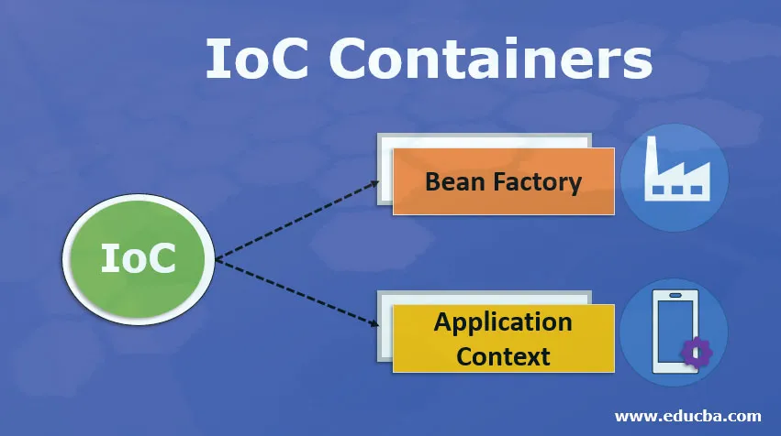
Inversion of Control
Principle by which the control of objects, or portions of a program, is transferred to a container or framework which make calls to our custom code
Main features of IoC are:
Creating objects for us
Managing our objects
Making our application be more configurable
Managing dependencies
Database connection and management
(Spring JDBC and Spring Data JPA)
Notes:
Centralni deo Spring frameworku je njegov kontejner za Inverziju Kontrole.
Ono sto nam ovo omogucava jeste da prepustimo framework brigu o nasim objektima ( njihovo kreiranje i zivotni ciklus) i dependency-ima.
Jedan od znacajnih stvari koje nam spring resave svakako jeste konekcija na bazu. Sam kod koji podrazumeva konektovanje sa BP, upiti, paginacija i auditing moze da bude jako obiman i kompleksan.
Spring nam nudi vec predefinisane apstrakcije klasa ili interfejse sa vec ugradjenim ponasanjem kao sto su pretrazivanje svih, pretrazivanje po Idju i slicno. Dovoljno je samo da nasledimo interfejse i po potrebi dodamo nasu custom logiku.
Na ovaj nacin je zajednicko ponasanje centralizovano unutar spring dependency-ja, a sam kod vise podesiv za razlicite slucajeve upotrebe.
Dvije glavne implementacije inverzije kontrole su AplicationContext i BeanFactory.

Slide 6
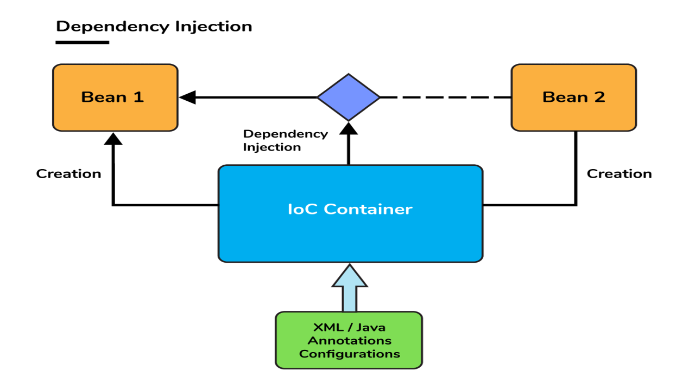
Dependency Injection
It is a pattern through which IoC is implemented
Setting the object’s dependencies and creating those objects is the control being inverted
Object managed by Spring IoC is called a Bean
Notes:
Dependency Injection (kako bi ga preveli Injekcija Zavisnosti) je samo jedan od mehanizama kako se zapravo postize inverzija kontrole u kodu.
Pomocu njega, kontejner rukuje objektima i vezama izmedju njih da mi to ne bi morali da radimo. Ono sto treba da uradimo jeste da na neki nacin objasnimo framework vezu izmedju ovih objekata i kako oni zavise jedni od drugih.
Kada se instancira neki Bean u Spring-u, provera se da li taj bean zavisi od drugih Bean-ova.
Ako zavisi, traze se odgovarajuce instance, I prosledjuju se Bean-u.

Slide 7
Bean configuration
Could be done by xml or annotations
@Configuration public class AppConfig { @Bean public Calculator calculator() { return Calculator. .builder() .brand("casio") .color("black") .build();ld() } }
<beans> <bean id="calculator" class="com.levi9.code9.Calculator" /> </beans>
@Component public class Calculator { public int sum(int x, int y) { return x + y; } }
Notes:
Postoji nekoliko nacina da se jedan Bean definise. U pocetku springa, koristie su se xml anotacije koje su bile definisane u nekim property fajlovima. Tu su se definisale veze, polja i zavisnosti. Id bean-a je morao da bude jedinstven.
U novijim verzijama se koristi definisanje na osnovu anotacija kao sto je Bean ili Component.
Konfiguraciona klasa oznacena sa anotacijom Configuration je zapravo ono sto je u xml-u sekcija <beans>, a u njoj se nalazi lista bean-ova.
ComponentScanner ce da autodetektuje klase oznacene sa Component anotacijom i shodno tome ih i kreirati.

Slide 8
Dependency Injection - Types
Constructor Based Field Based Setter Based
@Component public class CashRegister { private final Calculator calculator; @Autowired public CashRegister(Calculator calculator){ this.calculator = calculator; } … method that uses calculator }
@Component public class CashRegister { @Autowired private Calculator calculator; … method that uses calculator }
@Component public class CashRegister { private Calculator calculator; @Autowired public void setCalc(Calculator calc){ this.calculator = calc; } … method that uses calculator }
Notes:
Postoji nekoliko nacina da se odradi dependency injection u springu.
Prvi tip, pomocu konstruktora. Ovo je i tip koji se najvise preporucuje iz razloga sto zahteva da svi dependency-ji budu eksplicitni i obavezni.
Oni se prosledjuju kao argumenti konstruktoru i na taj nacin jasno daju do znanja da je jedan objekat zavisan od drugog u vreme njegovog kreiranja. Autowired anotacija je opciona u ovom slucaju.
Drugi tip, pomocu definicije polja. Ovo podrazumeva oznacavanje polja sa Autowired anotacijom. Na taj nacin, kada Spring kreira objekat koji je oznacen sa Autowired onn trazi instancu odgovarajuceg objekta da je poveze sa poljem. Mala mana ovog pristupa jeste sto ovi dependency-ji mogu biti opcioni sto ce uzrokovati runtime problem.
Treci tip je pomocu setera. Ovo podrazumeva da anotacija ide na metodu setera. Kao i kod proslog primera, ne zahteva da je polje obavezno i zbog toga moze biti zgodno u situacijama
Kada nam i jeste to polje opciono ili kada je malo teze izmeniti konstruktor postojece klase. Takodje mu je mana sto moze da dode objekte u inkonzistentno stanje ako si potrebni dependencyy-ji nisu setovani pre kreiranja objekta.

Slide 9
Dependency Injection XML BASED
<bean id="calculator" class="com.levi9.code9.Calculator" /> <bean id="cashRegister" class="com.levi9.code9.CashRegister" > <property name="calculator" ref="calculator" /> </bean>
Notes:
Primer koda sa prethodnog slajda bi ovako izgledao u xml konfiguraciji.
Ovde je jasna povezanost zavisnosti izmedju ove 2 klase.

Slide 10
Dependency Injection
Traditional Programming: Dependency Injection:
public class CashRegister { private Calculator calculator; public CashRegister() { this.calculator = new Calculator(); } public int sumArticlePrices(Article a1, Article a2) { return this.calculator.sum(a1.price, a2.price); } }
@Component public class CashRegister { @Autowire private Calculator calculator; public int sumArticlePrices(Article a1, Article a2) { return this.calculator.sum(a1.price, a2.price); } }
Notes:
Ovde vidimo primer kako bi nas kod izgledao u slucaju tradicionalnog programiranja i u slucaju dependency injectiona. Glavna razlika je u tome sto se kod svakog instanciranja klase CashRegister kreirala i nova instanca objekta Calculator. U nekim slucajevima kreiranje novog objekta
bez potrebe nema smisla jer trosi resurse (zamislimo neko objekat koji radi konekciju na bazu npr)
Takodje, sam kod je usko vezan (coupled) gde konstruktori zavise jedan od drugog. Izmena implementacije konstruktora Calculator() bi slomio kod.
Treca i mozda i najveca mana jeste testiranje u izolaciji. S obzirom da klasa CashRegister ne moze da se testira bez kreiranja nove instance klase Calculator, opet se javlja ta njihova zavisnost
I nemogucnost testiranja CashRegister-a u izolaciji od Calculator, gde bi Calculator bio mock-ovan
U primeru desno se kalkulator definise kao dependency koji se prosledjuje samoj klasi. Sve navedene mane su resene ovim pristupom.

Slide 11

Spring Boot
02

Slide 12

What is Spring Boot?
It is a production-ready, preconfigured extension of Spring Framework
Uses annotations and autoconfiguration which shortens the time involved in developing an application
It has dramatically reduced the amount of explicit configuration (whether with XML or Java)
It enhances Spring development so much that it’s hard to imagine developing Spring applications without it
Notes:
Spring Boot je prekonfigurisana ekstenzija springa vec spremna za upotrebu. Nastao je kao potreba da se Spring ucini jos laksim za upotrebu.
Sadrzi set usluznih programa koji automatizuju spring konfiguraciju.
Cilj Spring Boot-a jeste da se smanji duzina koda i samo vreme njegovog pisanja, tj da kod frameworka bude sakriven iza anotacija ili konfiguracija,
Tako da se krajnji korisnik vise fokusira na svoj custom kod.
Autokonfiguracija je znacajno smanjila kolicinu eksplicitnog konfigurisanja (bilo da je to xml ili jaca kod) koji je u Springu bio potreban da bi se aplikacija build-ala.

Slide 13
Benefits of spring boot
Spring Boot doesn’t require you to deploy WAR files
It creates stand-alone applications
It helps embed Tomcat, Jetty, or Undertow directly
It doesn’t require XML configuration
It aims to reduce lines of code
It offers production ready features
It is easier to launch
Easier customization and management
Notes:
Spring boot moze da koristi WAR ali on nije neophodan. Koristi se JAR koji je manje zahtevan i “laksi”
Tomcat, Jetty i Undertow su embedded servlet kontejneri.

Slide 14
Initializing a Spring application
In order to initialize a spring app we’re going to lean on the Spring Initializr. Spring Initializr is used to produce a skeleton Spring project structure that you can flesh out with whatever functionality you want.
Use initialize project from here: https://start.spring.io/

Slide 15
Spring and spring boot essentials
Any complex application is composed of many components, each responsible for its own piece of the overall application functionality, coordinating with the other application elements to get the job done
When the application is run, those components somehow need to be created and introduced to each other
Spring Application Context – container offered at Spring’s core
Creates and manages application components
These components are wired together inside to make a complete application
E.g. like bricks, mortar, timber, nails, plumbing, and wiring are bound together to make a house
Notes:
Da ponovimo
Svaka kompleksna aplikacija se sastoji od mnogo komponenata, gde je svaka odgovorna za svoj dio sveukupne funkcionalnosti, a ti delovi medjusobno saradjuju da bi cela aplikacija radila svoj posao.
Kada se aplikacija pokrene, te komponente nekako treba da budu kreirane i da budu svesne jedne drugih.
U svojoj srzi, Spring nudi kontejner koji se zove Spring Application Context (spominjali smo ga na pocetku zajedno sa Bean Factory). On je zaduzen za keriranje i menadzment komponenti aplikacije.
Ove komponente, tj bean-ovi, su zajedno uvezani unutar Application contexta i na taj nacin cine kompletnu aplikaciju

Slide 16
USING SPRING BOOT
@SpringBootAplication - spring-webmvc library is on the classpath, then the @EnableWebMvc annotation is added automatically with a default autoconfiguration
@SpringBootConfiguration - designates this class as a configuration class.
@EnableAutoConfiguration - enables Spring Boot automatic configuration. Tells Spring Boot to automatically configure any components that it thinks we’ll need.
@ConponentScan - enables component scanning. This lets you declare other classes with annotations like @Component, @Controller, @Service, and others, to have Spring automatically discover them and register them as components in the Spring application context.
Notes:
Spominjali smo mnogo autokonfiguraciji, pa sada malo da vidimo kako to izgelda i sta znaci u praksi Na slajdu vidimo neke od Spring Boot anotacija. Pomocu @SpringBootApplication u main klasi mi jasno oznacavamo da je ovo spring boot aplikacija
I evo odmah primer kako nam Spring Boot olaksava konfiguraciju. Prije je bilo potrebno navesti eksplicitno anotaciju @EnableWebMvc , ali kada spring boot vidi spring-webmvc u classpath-u, ova konfiguracija je automatski podrazumevana
Zatim imamo @SpringBootConfiguration , nju koristimo kada imamo jos neke klase (nas custom kod) koje nam sluze za konfiguraciju nase aplikacije.
@EnableAutoConfiguration sluzi za automatsklu konfiguraciju, gde ce spring sam uvideti koji bean-ovi su nam potrebni. Ova anotacija se nalazi kao dio @SpringBootAplication tako da je nije potrebno eksplicitno navoditi
@ConponentScan omogucava skeniranje komponenata koje su oznacene sa drugim anotacijama u nasoj aplikaciji. Ova anotacija je takodje dio @SpringBootAplication tako da je nije potrebno eksplicitno navoditi

Slide 17
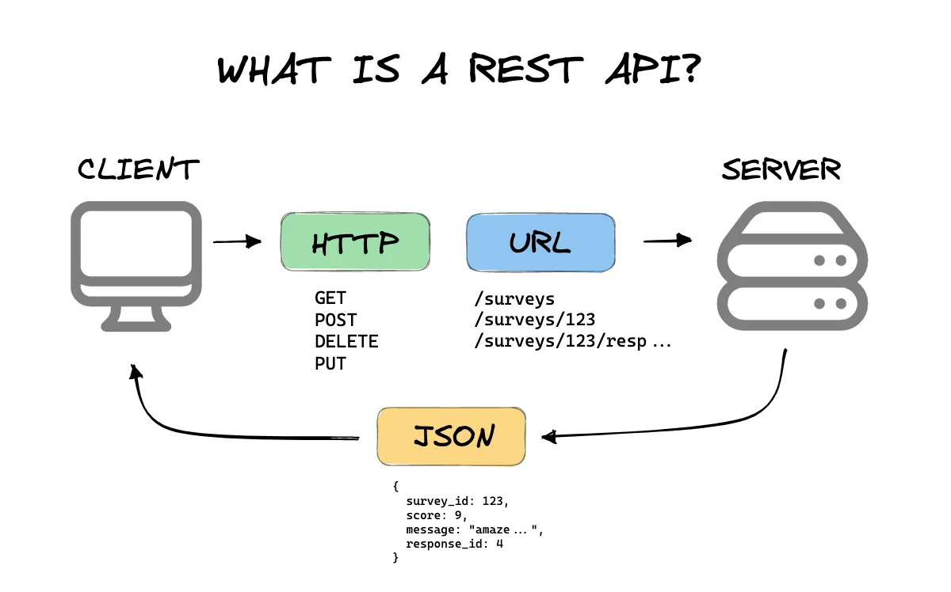
REST API
Used to exchange information between applications and services
Represents a set of architectural constraints and can be implemented in variety of ways
Client sends a request via RESTful API
The representation of the state of the resource is transferred to the requester or endpoint
This information is delivered in one of several formats via HTTP
Possible formats:
JSON, HTML, XLT, Python, PHP, plain text
Most used is JSON (JavaScript Object Notation)
Notes:
REST, abrevijacija od representational state transfer, predstavlja set arhitekturnih ogranicenja.
REST API je application programming interface koji se povinuje ogranicenjima REST stila arhitekture i dozvoljava interakciju sa RESTful web servisima.
Ukratko, to je nacin kako servisi komuniciraju jedni sa drugima.
Kada se podnese klijentski zahtev preko RESTful API-ja, on zapravo transformise reprezentaciju stanja resursa na endpoint. Ova informacija, ili reprezentacija kako kazemo, se moze dostaviti u nekoliko formata preko HTTP protokola. Formati u upotrebi su: JSON, HTML, XLT, Python, PHP ili cist text.
Najvise se koristi JSON jer ima jasan format, ne zavisi od jezika u kom je pisan sam servis i citljiv je kako masinama tako i ljudima

Slide 18
CONTROLLER
A class is marked as a controller with @Controller annotation
It simply represents a specialization of the @Component class
A @Controller is typically used in combination with a @RequestMapping annotation
Since version 4.0 @RestController annotation is introduced to simplify creation of RESTful web services
Notes:
Kada pricamo o komunikaciji izmedju servisa dolazimo i do kontrolera. Kontroler je dio naseg koda, tj klasa, koja predstavlja “ulaz” u nasu aplikaciju. Kada neki request stigne preko HTTP-a i REST protokola do nase aplikacije na odredjeni url, njega “hvata” kontroler.
Klasa koja predstavlja kontroler mora biti oznacena sa @Controller anotacijom. Ova anotacija predstavlja specijalizaciju Component klase. Sve ove klase su skenirane preko classpath skeniranja prije dizanja Application Contexta
@Controller anotacija se obicno koristi zajedno sa @RequestMapping anotacijom.
Od verzije 4.0 Springa koristi se RestController anotacija da bi se lakse kreirali web servisi i to je anotacija koju cemo koristiti u primeri

Slide 19
POST/GET METHODS
HTTP methods: POST, GET, DELETE, PUT, PATCH and some others
Most commonly used are POST and GET
Main difference between the two is that GET carries request parameter appended in URL string and has no body, while POST carries request parameter in message body which makes it more secure way of transferring data from client to server
GET/students?user=value1&pass=value2
POST/student-app HTTP/1.1
Host: www. student-app.com
user=value1&pass=value2

Slide 20
PARAMETERS/API REFERENCE
Path variables:
/service/myresource/user/{userId}/bicycle/{bicycleId}
Query Strings:
/service/myresource?user=user123&bicycle=101
Request bodies:
{
"user": “user123",
"bicycle": 101
}
Notes:
Kada govorimo o parametrima u konrekstu api reference tu imamo nekoliko nacina njihovog prosledjivanja
Path varijable su dio samog path-a i obicno se koriste u kontekstu kada trazimo resurs po Id-ju, mada moze biti i drugih upotreba. Nalaze se u path-u i samim tim su obavezne. Ovaj oblik se pojavljuje u svim HTTP metodama, ali opet najcesce kod GET ili PUT/PATCH ili DELETE
Query varijable nam vise sluze kao neki parametri pretrage. Sama sintaksa je drugacija jer se prosledjuju posle rezervisanog znala ? U firmatu naziv_query-ja=vrednost_query-ja
Ovi parametri su po default opcioni i trebalo bi i da budu takvi. Ukoliko imam required query parametre treba razmisliti da li je ta vrednost zapravo za query parameter ili ne. Ovaj oblik vidimo kod GETa
Treca opcija jeste slanje paramera kao dio request body-ja. Ovaj oblik vidimo kod POST, PUT/PATCH

Slide 21
SWAGGER
OpenAPI Specification is a description format used for REST APIs
Swagger is a set of open-source tools built around OpenAPI which helps create out of the box API documentation with minimum effort
The documentation relies on the code with the help of annotation and therefore is automatically updated whenever the code changes
<dependency>
<groupId>org.springdoc</groupId>
<artifactId>springdoc-openapi-starter-webmvc-ui</artifactId>
<version>2.5.0</version>
</dependency>
http://localhost:8080/swagger-ui.html

Slide 22
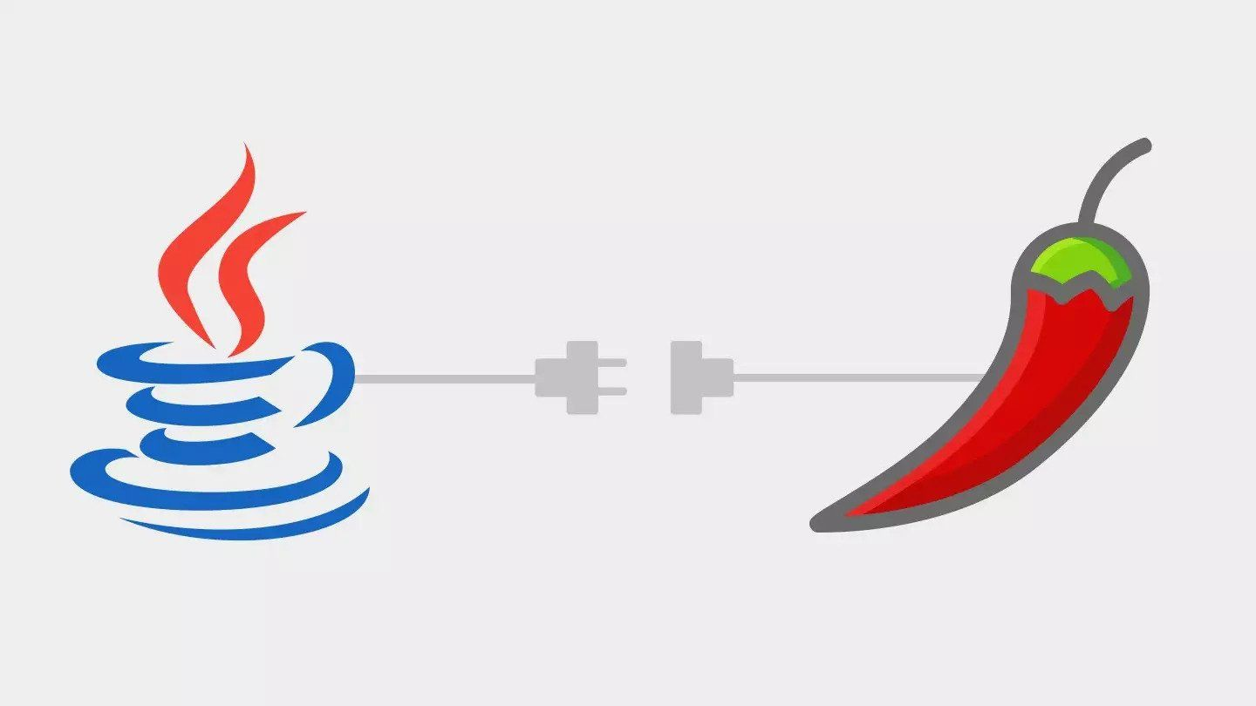
lombok
Lombok library is used to automatically generate methods as getters, setters, equals(), hashCode(), toString() and others at runtime.
To use Lombok, you’ll need to add it as a dependency in your project.
@Data
@Getter
@Setter
@AllArgsConstructor
@NoArgsConstructor
@Builder
Notes:
Lombok je dosao kao zamena za boilerplate kod getera, setera i konstruktora
Moguce je lako overridovanje metoda kroz anotacije i prosledjivanje par parametara ako je potrebno
Potrebno ga je dodati kao dependency i dalje mozemo da ga koristimo

Slide 23
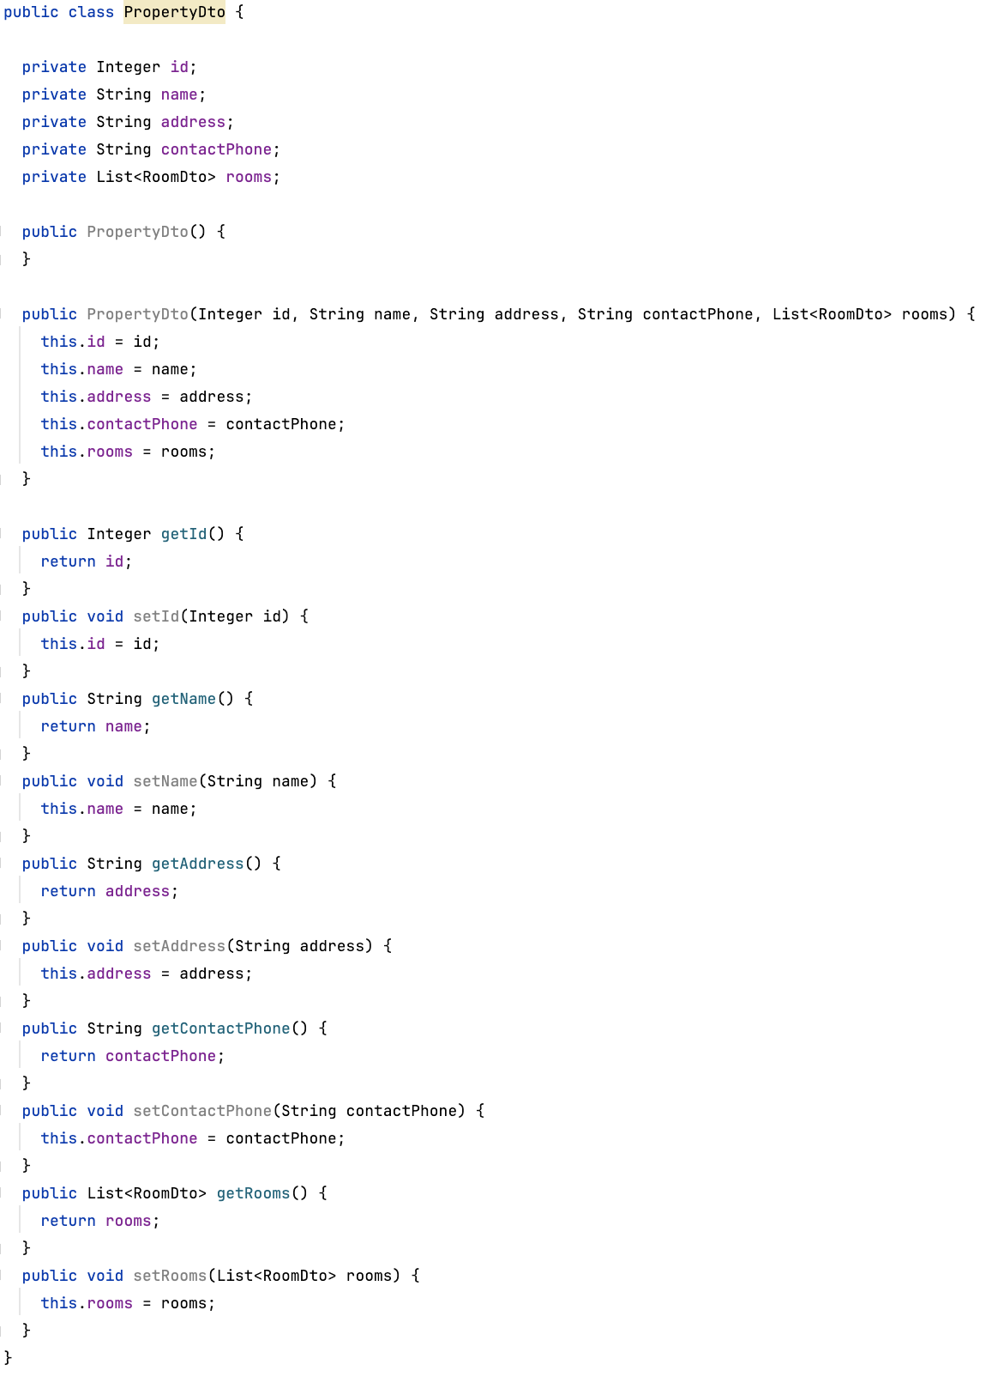
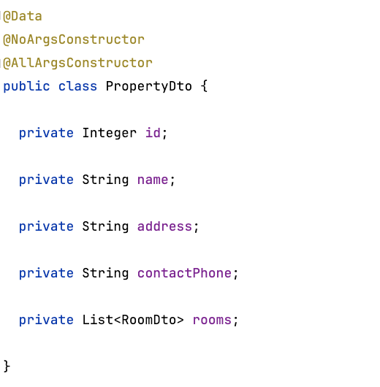
lombok

Slide 24
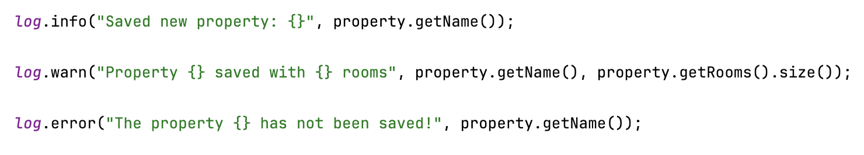
slf4j
Simple Logging Facade for Java (abbreviated SLF4J) acts as a facade for different logging frameworks like
java.util.logging,
logback,
Log4j.
Offers a generic API, making the logging independent of the actual implementation.

Slide 25
Establishing the domain
In the Booking application, the domain includes objects such as booking for some room, room that belongs to some property, and the property that has a list of rooms.
Booking
id | Integer
checkInDate | LocalDate
checkOutDate | LocalDate
guestName | String
guestContactInfo | String
numberOfGuests | Integer
room | Room
Room
id | Integer
roomNumber | Integer
price | Double
status | String
property | Property
Property
id | Integer
name | String
address | String
contactPhone | String
rooms | List<Room>

Slide 26
Status code
A RESTful application can communicate the success or failure of an HTTP request by returning the right status code in the response to the client. An appropriate status code can help the client to identify problems that might have occurred while the application was dealing with the request.
Response status codes are grouped in five classes:
Informational responses (100 – 199)
Successful responses (200 – 299)
Redirection messages (300 – 399)
Client error responses (400 – 499)
Server error responses (500 – 599)
Notes:
U REST (Representational State Transfer) arhitekturi, kada klijent pošalje HTTP zahtev serveru, server obično vraća statusni kod u odgovoru. Statusni kodovi obaveštavaju klijenta o uspešnosti ili neuspehu njihovog zahteva i obično su u formatu "3 cifre". Statusni kodovi treba da olaksaju klijentu da shvati sta se desilo u slucaju da je doslo do greske prilikom obrade zahteva. Neki od najpoznatijih statusnih kodova uključuju:
200: Uspešan zahtev. Server je uspešno obradio zahtev i vratio potrebne podatke.
404: Ne pronađeno. Server ne može da pronađe resurs koji je klijent zahtevao.
500: Greška na serveru. Nešto je pošlo po zlu na serverskoj strani i zahtev nije mogao da se obradi.
Ova komunikacija između klijenta i servera omogućava efikasno i jasno rešavanje problema ili uspešno obavljanje operacija u REST aplikacijama.

Slide 27
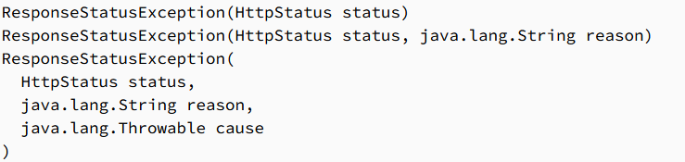
Responsestatusexception
- Exceptions of the same type can be processed separately and different status codes can be set on the response, reducing tight coupling
- It avoids the creation of unnecessary additional exception classes
- It provides more control over exception handling, as the exceptions can be created programmatically
Spring provides 3 constructors to generate ResponseStatusException:
Notes:
One of the easiest ways to handle application exceptions is to use ResponseStatusException and it is available on Spring 5 and above.
ResponseStatusException usage has few benefits:
Firstly, exceptions of the same type can be processed separately and different status codes can be set on the response, reducing tight coupling
Secondly, it avoids the creation of unnecessary additional exception classes
Finally, it provides more control over exception handling, as the exceptions can be created programmatically
- Basically what you need to do is to catch the application exception and throw a ResponseStatusException instead with preferred input like the response code and message.
ResponseStatusException se koristi za ručno izazivanje izuzetaka koji nose određeni HTTP statusni kod. Ovo je korisno kada želite eksplicitno navesti koji HTTP status kod će biti vraćen kao odgovor na određenu situaciju ili uslov u vašoj aplikaciji.
ResponseStatusException ima nekoliko konstruktora koji omogućavaju različite načine postavljanja statusnog koda i poruke izuzetka. Evo nekoliko tipova konstruktora i kako se koriste:
Konstruktor sa statusnim kodom: Ovaj konstruktor kreira izuzetak sa zadatim HTTP status kodom, ali bez dodatne poruke.
Konstruktor sa statusnim kodom i porukom: Ovaj konstruktor kreira izuzetak sa zadatim HTTP status kodom i porukom.
Konstruktor sa statusnim kodom, porukom i uzrokom: Ovaj konstruktor kreira izuzetak sa zadatim HTTP status kodom, porukom i uzrokom (drugim rečima, prethodnom izuzetku).

Slide 28
VALIDATION
As things stand now, nothing will stop the user from creating a property without any room or with an empty address, or even submitting the lyrics of their favorite song as the contact number. That’s because we haven’t yet specified how those fields should be validated.
Fortunately, Spring supports Java’s Bean Validation API.
This makes it easy to declare validation rules as opposed to explicitly writing declaration logic in your application code.
Starting with Boot 2.3, we need to explicitly add the spring-boot-starter-validation dependency to our pom file.
Notes:
Kako stvari trenutno stoje u projektu, nista nece spreciti korisnika da kreira rezervaciju bez sobe ili bez broja osoba. Razlog zasto je to moguce jeste to sto nismo precizirali kako ta polja treba da budu validirana.
Validacija je kao provera kvaliteta podataka. Proverava da li su informacije koje korisnici daju vašem programu tačne i da li su u skladu sa pravilima.
Na sreću, Spring podržava Java’s Bean Validation API.
Ovo olakšava deklarisanje pravila validacije za razliku od eksplicitnog pisanja logike deklaracije u vašem kodu aplikacije.
Počevši od verzije Boot-a 2.3, mi moramo eksplicitno da dodamo spring-boot-starter-validation dependency u pom fajl
*** student dodaju dep I par anotacija ***

Slide 29
Examples of VALIDATION ANNOTATIONS:
- @NotBlank
- @NotEmpty
- @NotNull
- @Pattern
- @Email
- @Url
- @Size
Notes:
- @NotBlank – requires at least one non-whitespace character
- @NotEmpty - guarantees that collections or arrays are not empty
- @NotNull - ensures a field is not null
- @Pattern - verifies if a field matches the provided regular expression
- @Email - ensures a field contains a valid email address format
- @Url - used to validate whether a given string represents a valid URL format or not
- @Size - validates if a string or collection size is within a specific range

Slide 30
To perforM validation WE NEED to:
- Add dependency in pom.xml
- Create dto classes on which validation annotations will be added
- Add needed annotations
- Annotate controller class with @Validated
- Annotate request body param with @Valid
- Possibly add error handler

Slide 31
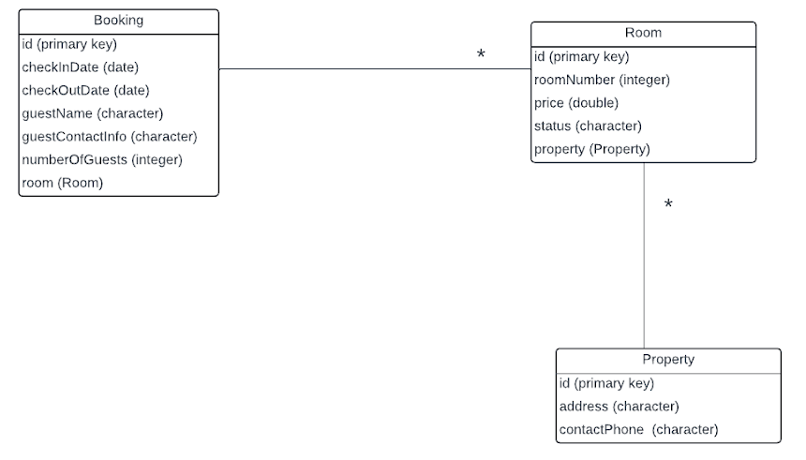
WORKING WITH DATA:
Database model:
Notes:
Entitet za Booking ima odnos više prema jedan, a many-to-one, sa entitetom Room, pošto svaka rezervacija pripada jednoj sobi.
U odnosu jedan-prema-više, a one-to-many , jedna instanca jednog entiteta može biti povezana sa višestrukim instancama drugog entiteta. U našem primeru, jedan Property može imati mnogo soba, odnosno Rooms, uspostavljajući odnos jedan-prema-više, one-to-many, između property i room entiteta. The @OneToMany anotacija u entitetu Property, zajedno sa atributom mappedBy, ukazuje na ovaj odnos.

Slide 32
Persisting data with Spring Data JPA
- We’re going to add data persistence to the Booking application.
This can be done using Spring support for JDBC (Java Database Connectivity) but also with JPA (Java Persistence API) in order to eliminate even more code.
- One of the most interesting and useful features provided by Spring Data is the ability to automatically create repositories, based on a repository specification interface.
Notes:
JDBC modul nudi viši sloj apstrakcije koji zamenjuje mukotrpnu programsku komunikaciju sa bazom podataka.
JPA is a Java standard that allows us to bind Java objects to records in a relational database. It’s one possible approach to Object Relationship Mapping(ORM), allowing the developer to retrieve, store, update, and delete data in a relational database using Java objects. It reduces
Spring Data JPA omogućava da radite sa bazama podataka na efikasan i jednostavan način u Spring aplikacijama, smanjujući vreme potrebno za razvoj i održavanje aplikacija.
Smanjenje redundantnog koda: Spring Data JPA pruža veoma jednostavan način za izradu repozitorijuma (Repository) koji automatski pružaju osnovne CRUD (Create, Read, Update, Delete) operacije za entitete. Ovo smanjuje potrebu za pisanjem rutinskog koda za upravljanje persistentnim entitetima.
POJO (Plain Old Java Object) modeliranje: Spring Data JPA omogućava vam da radite sa Java objektima umesto sa SQL upitima, čime se pojednostavljuje razvoj aplikacija i omogućava bolja čitljivost koda.
Integracija sa Spring ekosistemom: Spring Data JPA se lako integriše sa ostalim Spring projektima kao što su Spring Boot, Spring MVC, Spring Security itd. Ovo omogućava konzistentan i efikasan razvoj aplikacija u Spring okruženju.
Fleksibilnost upita: Spring Data JPA pruža mogućnost definisanja upita koristeći JPQL (Java Persistence Query Language), Criteria API ili native SQL upite. Ovo vam omogućava da prilagodite upite vašim specifičnim zahtevima.
Transakcionalnost: Spring Data JPA integriše se sa Springovim sistemom upravljanja transakcijama, omogućavajući vam da lako upravljate transakcijama kroz deklarativno podešavanje.

Slide 33
Spring DATA JPA:
- Add the dependency
- Add annotations to model classes:
@Entity
@Id
@GeneratedValue
@Table
Annotations for specifying relationships between the tables
- Chose the db (h2 in our case)
- Add database properties to application.yaml file
Notes:
Dodavanje dependency-ja u pom.xml, treba da sadrži Spring Data JPA i dependency za bazu podataka po izboru (npr. H2, MySQL, PostgreSQL).
Definisanje entiteta - kreirajte JPA entitet dodavanjem anotacije @Entity na Java klasu i definišite primarni ključ sa @Id….
Konfiguracija baze - Konfigurišite vezu sa bazom podataka u application.yaml

Slide 34
H2 database
- embedded db
- datasource defined in application properties:
spring.datasource.url=jdbc:h2:mem:booking
spring.datasource.driverClassName=org.h2.Driver
spring.datasource.username=admin
spring.datasource.password=
spring.jpa.database-platform=org.hibernate.dialect.H2Dialect
spring.h2.console.enabled=true
spring.h2.console.path = /h2
- localhost:8080/h2-console (if we enable it explicitely)
Notes:
H2 baza podataka je popularan izbor u Spring aplikacijama zbog svoje jednostavnosti, brzine i dobre integracije sa Java tehnologijama. Ona je često korišćena za testiranje ili razvoj aplikacija.
H2 podržava standardne Java tehnologije kao što su JDBC (Java Database Connectivity) i JPA (Java Persistence API), što olakšava integraciju sa Spring aplikacijama.
Dobro integrisana sa Spring Boot-om: Spring Boot pruža podršku za H2 bazu podataka kroz svoje automatsko konfigurisanje. Ovo omogućava brzo podešavanje H2 baze podataka u Spring Boot aplikacijama

Slide 35
Declaring JPA repositories
- CrudRepository, JpaRepository, PagingAndSortingRepository
- Create repository interfaces for each entity
- There is already implementation for the methods specific to those repos
- When the application starts, Spring Data JPA automatically generates an implementation on the fly.
Notes:
U Spring Data JPA postoje tri osnovna repozitorijumska interfejsa koji olakšavaju rad sa bazom podataka: CrudRepository, JpaRepository i PagingAndSortingRepository. Svi ovi interfejsi pružaju osnovne operacije za rad sa entitetima, ali imaju neke razlike u dodatnim funkcionalnostima koje nude.
CrudRepository pruža osnovne CRUD operacije, JpaRepository dodaje dodatne funkcionalnosti za rad sa JPA entitetima, dok PagingAndSortingRepository dodaje podršku za straničenje i sortiranje podataka.
Da biste definisali JPA repozitorijum u Spring Boot aplikaciji, koristi se interfejs koji proširuje JpaRepository interfejs iz Spring Data JPA.
JpaRepository pruža osnovne CRUD (Create, Read, Update, Delete) operacije za entitete, a Spring Data JPA automatski implementira ove operacije na osnovu konvencija imenovanja metoda.
PropertyRepository je repzitorijum koji radi sa entitom Property, a kljucevi ce biti tipa Integer I sad mozemo da koristimo repozitorijum u servisu, kao npr
propertyRepository.save(property) ili propertyRepository.findAll()

Slide 36
Customizing JPA repositories
List<Booking> findByNumberOfGuests(Integer numberOfGuests);
- When generating the repository implementation, Spring Data examines any methods in the repository interface, parses the method name, and attempts to understand the method’s purpose in the context of the persisted object (an Booking, in this case).
- Spring Data knows that this method is intended to find Bookings, because you’ve parameterized JpaRepository with Booking. The method name, findByNumberOfGuests, makes it clear that this method should find all Booking entities by matching their numberOfGuests property with the value passed in as a parameter to the method.

Slide 37
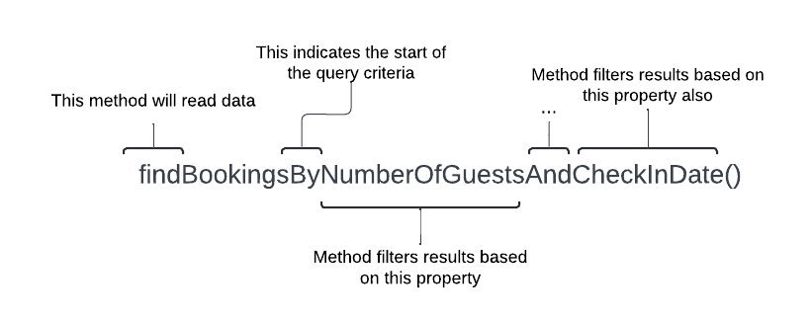
Although the naming convention can be useful for relatively simple queries, method names could get out of hand for more complex queries. In that case, feel free to name the method anything you want and annotate it with @Query to explicitly specify the query to be performed when the method is called, as this example shows:
@Query("Booking b where b.numberOfGuests=5") List<Booking> findBookingsWithFiveGuests();
Notes:
find: This is a query keyword that indicates a SELECT query. It can be replaced by other keywords like read, get, query, search, and stream which essentially do the same thing.
Bookings: This is the entity type. The method is supposed to return instances of the Booking entity.
By: This indicates the start of the query criteria.
NumberOfGuests: This is the first property name in the Booking entity. The method filters results based on this property.
And: This is a logical operator indicating that another condition follows.
CheckInDate: This is the second property name in the Booking entity. The method filters results based on this property.

Slide 38
UNIT TESTING WITH SPRING BOOT
A Unit Test Case is a part of code, which ensures that another part of code (method) works as expected. To achieve the desired results quickly, a test framework is required.
JUnit is popular Java testing framework for writing and running tests.
JUnit features:
-Provides annotations to identify test methods.
-Provides assertions for testing expected results.
-Provides test runners for running tests.
-Easy to use and analyze results. ->JUnit shows test progress in a bar that is green if the test is running smoothly, and it turns red when a test fails.

Slide 39
MOCKITO
Mockito is a mocking framework for unit tests written in Java.
Mockito complements JUnit by providing the ability to create mock objects, thereby simulating interactions between components without using actual implementations.
Key features: Mock creation, stubbing methods and verification.
Examples:
when(mockService.find()).thenReturn(expectedValue);
verify(mockService, times(1)).find();

Slide 40
Testing the controller
Spring comes with some powerful test support that makes testing a web application easy.
@WebMvcTest: This is a specialized annotation that limits the Spring ApplicationContext only on components related to the web layer(e.g. controllers, JSON converters).
Automatic Configuration: Using @WebMvcTest on a test class Spring automatically sets up everything needed to test the web layer.
MockMvc: Enables HTTP request simulation and response verification without involvement of the Service layer, database interactions or external API calls. This makes it straightforward to test web applications efficiently.

Slide 41
USEFUL LINKS AND SOURCES
https://spring.io/
https://docs.spring.io/spring-boot/docs/current/reference/htmlsingle/
https://martinfowler.com/articles/injection.html
https://medium.com/quick-code/spring-vs-spring-boot-a-comparison-of-these-java-frameworks-14a1b594657
https://www.javatpoint.com/spring-vs-spring-boot-vs-spring-mvc
https://spring.io/guides/gs/spring-boot/
http://maven.apache.org/index.html
Spring in Action, 5th edition

